Slide 1
الصّف : الثالث المادة : لغة عربيّة قراءة الموضوع : عيد الجلاء

Slide 2
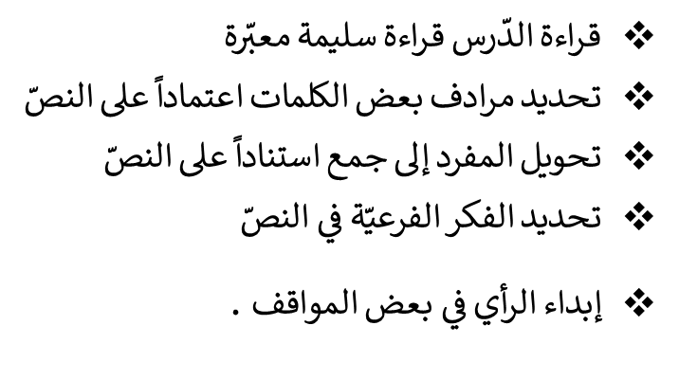

Slide 5
شرح المفردات الجديدة في النصّ :
عَريفُ الحفلِ : مُقَدّم الحفلِ
جلاءُ المستعمرِ: إخراجُ المستعمرِ

Slide 6
الفكر الفرعيّة في النصّ :
المقطع الأول : تمجيد بطولات الشهداء
المقطع الثاني :الفرحة والبهجة بفرحة الجلاء

